Slide 1

STARK科技有限公司
江宁区政府网络升级项目

Slide 2
1
公司简介
2
项目成员
目录
3
项目拓扑及分配
CATALOG
4
总结

Slide 3
1
PART ONE CONTENT
公司简介

Slide 4

公司简介
公司成立于2008年，注册资金2000万，致力于网络建设，服务各大中型企业及政府机构，竭尽全力打造安全稳定的网络构建。目前公司已有员工5000人，分公司遍布中国。被中国工信部评为2016年最佳优秀企业。

Slide 5



公司发展
上市
签订合同
与各大知名IT公司签订战略合同
希望本公司可以更上一层楼
2012
未来
2008
2018
公司成立
发展壮大
经历重重困难，组建成立。
公司规模发展到5000人

Slide 6
2
PART TWO CONTENT
项目成员

Slide 7
项目成员
总经理
项目总监
网络工程师
服务器工程师
张有为
刘宇航
凌正超
季延升
5年产品设计经验
5年产品团队管理经验
曾就职与国内多家知名互联网企业并担任产品总监，有丰富的产品设计及产品团队管理经验。
曾就职于阿里，担任网络架构工程师。十余年工作经验，擅长网络设计，网络架构，网络安全，TCP/IP协议，路由交换等。具备HCIE，CCIE等多项证书。
曾担任多家IT企业网络运维，对计算机网络有较深入的理解和认识，精通TCP/IP协议，擅长平台搭建。
曾担任多家IT企业服务器运维，有丰富的linux运维管理经验，精通Linux系统管理。

Slide 8
3
PART THREE CONTENT
项目拓扑及分配

Slide 9
项目介绍
为政府升级优化网络结构，搭建更安全、稳定的网络环境，并增加服务器。

Slide 10


升级前拓扑
Internet
R1
MS1
SW4
SW1
SW2
SW3
pop3邮件服务器

Slide 11
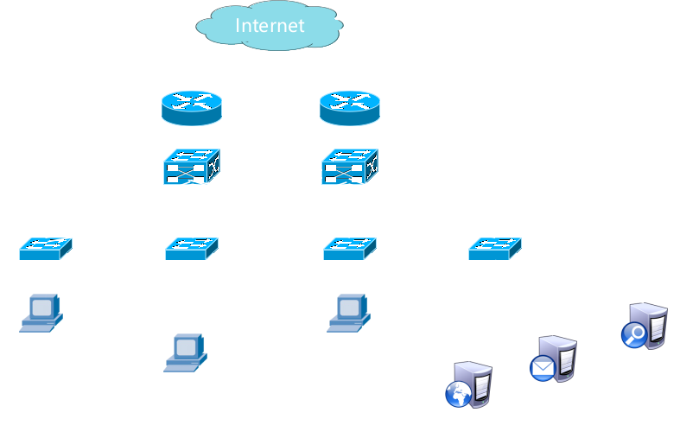

升级后拓扑
刘宇航
凌正超
季延升
SMTP
web服务器

Slide 12
服务器
季
一个以网络为媒介的，方便客户进行共享交流的论坛平台服务器
BBS
进行域名和与之相对应的IP地址转换的服务器
DNS
SMTP
WEB
主要功能是提供网上信息浏览服务。
一个可靠且高效的电子邮件传输服务器

Slide 13
二层网络
凌
Spanning Tree Protocol
TrunkLink
不同vlan之间互通，提高网络速度
解决环路内的网络信息循环
虚拟局域网
中继链路
链路聚合
生成树
VLAN
（Virtual Local Area Network）
Link Aggregation
性能 安全 组织结构管理
物理层面提高网络速度，突破网络瓶颈

Slide 14
拓扑对比图
Internet
pop3邮件服务器
web服务器

Slide 15

三层网络
刘
01
OSPF
高效高可用
动态路由协议
02
Nat
私密安全
地址转换协议
03
Hsrp
可靠稳定
热备份路由协议
04
DHCP
简单省心
动态主机配置协议

Slide 16
4
PART FOUR CONTENT
总结

Slide 17
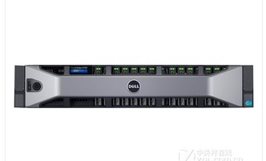
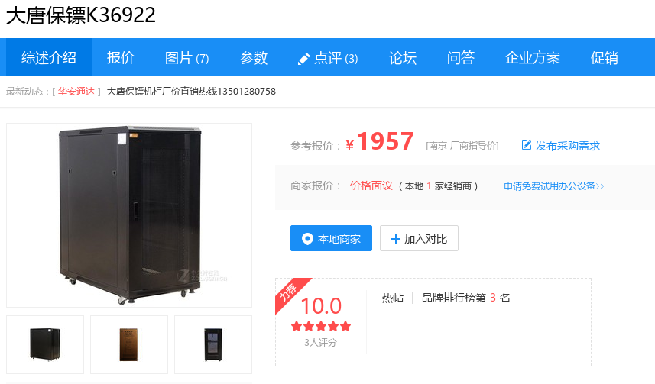
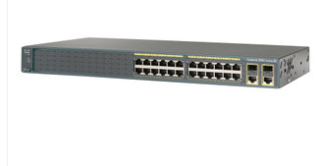
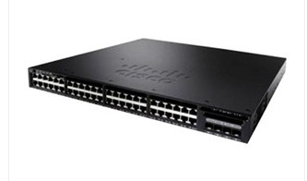
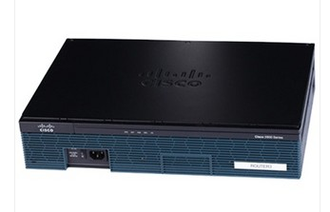
产品总价预算
戴尔 R730
大唐保镖K36922
CISCO 2960
CISCO 3650
CISCO 2911

Slide 18
产品总价预算
设备名称 | 设备规格 | 单价/RMB | 数量 | 优点
三层交换机 | CISCO WS-C3650-48TS-S | 18880 | 2 | 最高40G的无线容量、支持最多25个接入点和1000个无线客户端、3个固定上行链路模块，双冗余模块化电源和3个模块化风扇。
二层交换机 | CISCO WS-C2960-48TC-S | 3880 | 2
路由器 | CISCO 2911/K9 | 6880 | 2 | 第 2 代集成多业务路由器（ISR G2）提供优异的服务集成和灵活性。这些平台的模块化架构具有可扩展性，可满足您的业务需求并随业务需求而增长。
服务器 | DELL Xeon E5-2640v4/16GB*4/2TB*4 | 38880 | 4 | 双CPU，64G内存，8T硬盘，稳定高效。
机柜 | 大唐保镖K36922 | 1880 | 5
服务费 |  | 80000
总计(含税) |  | 304200

Slide 19
工程耗时
网线覆盖 3天
设备上架 2天
配置服务 2天
项目检验 1天

Slide 20






售后服务
硬件设备：售后服务由品牌厂商提供，支持全国联保，可享有三包服务。如出现产品质量问题或故障，您可查询最近的维修点，由厂商售后解决。质保时间 3年。
网络维护：可拨打24h服务电话4008-888-888 咨询和远程指导，如出现重大安全问题，可上门服务。
延保服务：加付20%，可享受5年各项软硬件无条件上门服务。

Slide 21
感谢您的耐心观看
GENERAL TEMPLATE OF ATMOSPHERIC SCIENCE AND TECHNOLOGY INTERNET

